Slide 1




Thừ… ngày… tháng… năm…

Slide 2



Slide 3

Nêu lại tên các bài tập đọc từ tuần 30 đến tuần 34.
Từng học sinh bốc thăm để chọn bài đọc
Thảo luận nhóm 4
Từng bạn đọc và trả lời câu hỏi của bạn cùng nhóm về bài đọc của mình.

Slide 4
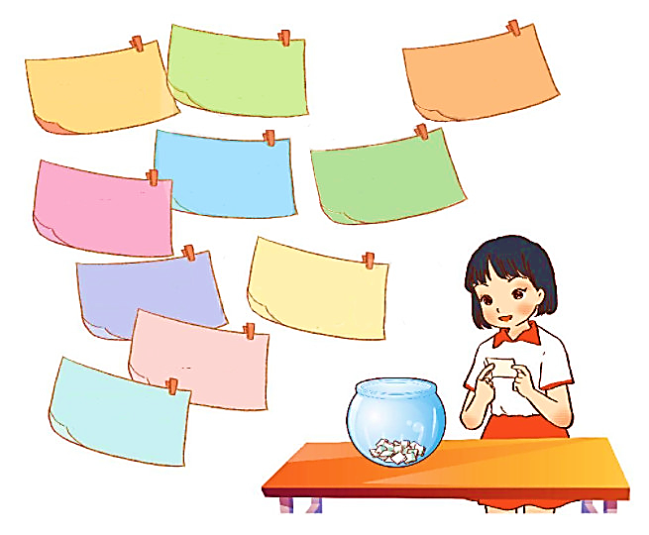
2. Trao đổi về các bài đã đọc. Nêu tên bài đã đọc, chi tiết, nhân vật hoặc đoạn văn, đoạn thơ mình yêu thích nhất.
2. Thư gửi bố ngoài đảo
3. Bóp nát quả cam
1. Mai An Tiêm
5. Đất nước chúng mình
4. Chiếc rễ đa tròn
6. Trên các miền đất nước
7. Chuyện quả bầu
8. Khám phá đáy biển ở Trường Sa
9. Hồ Gươm
10. Cánh đồng quê em

Slide 5
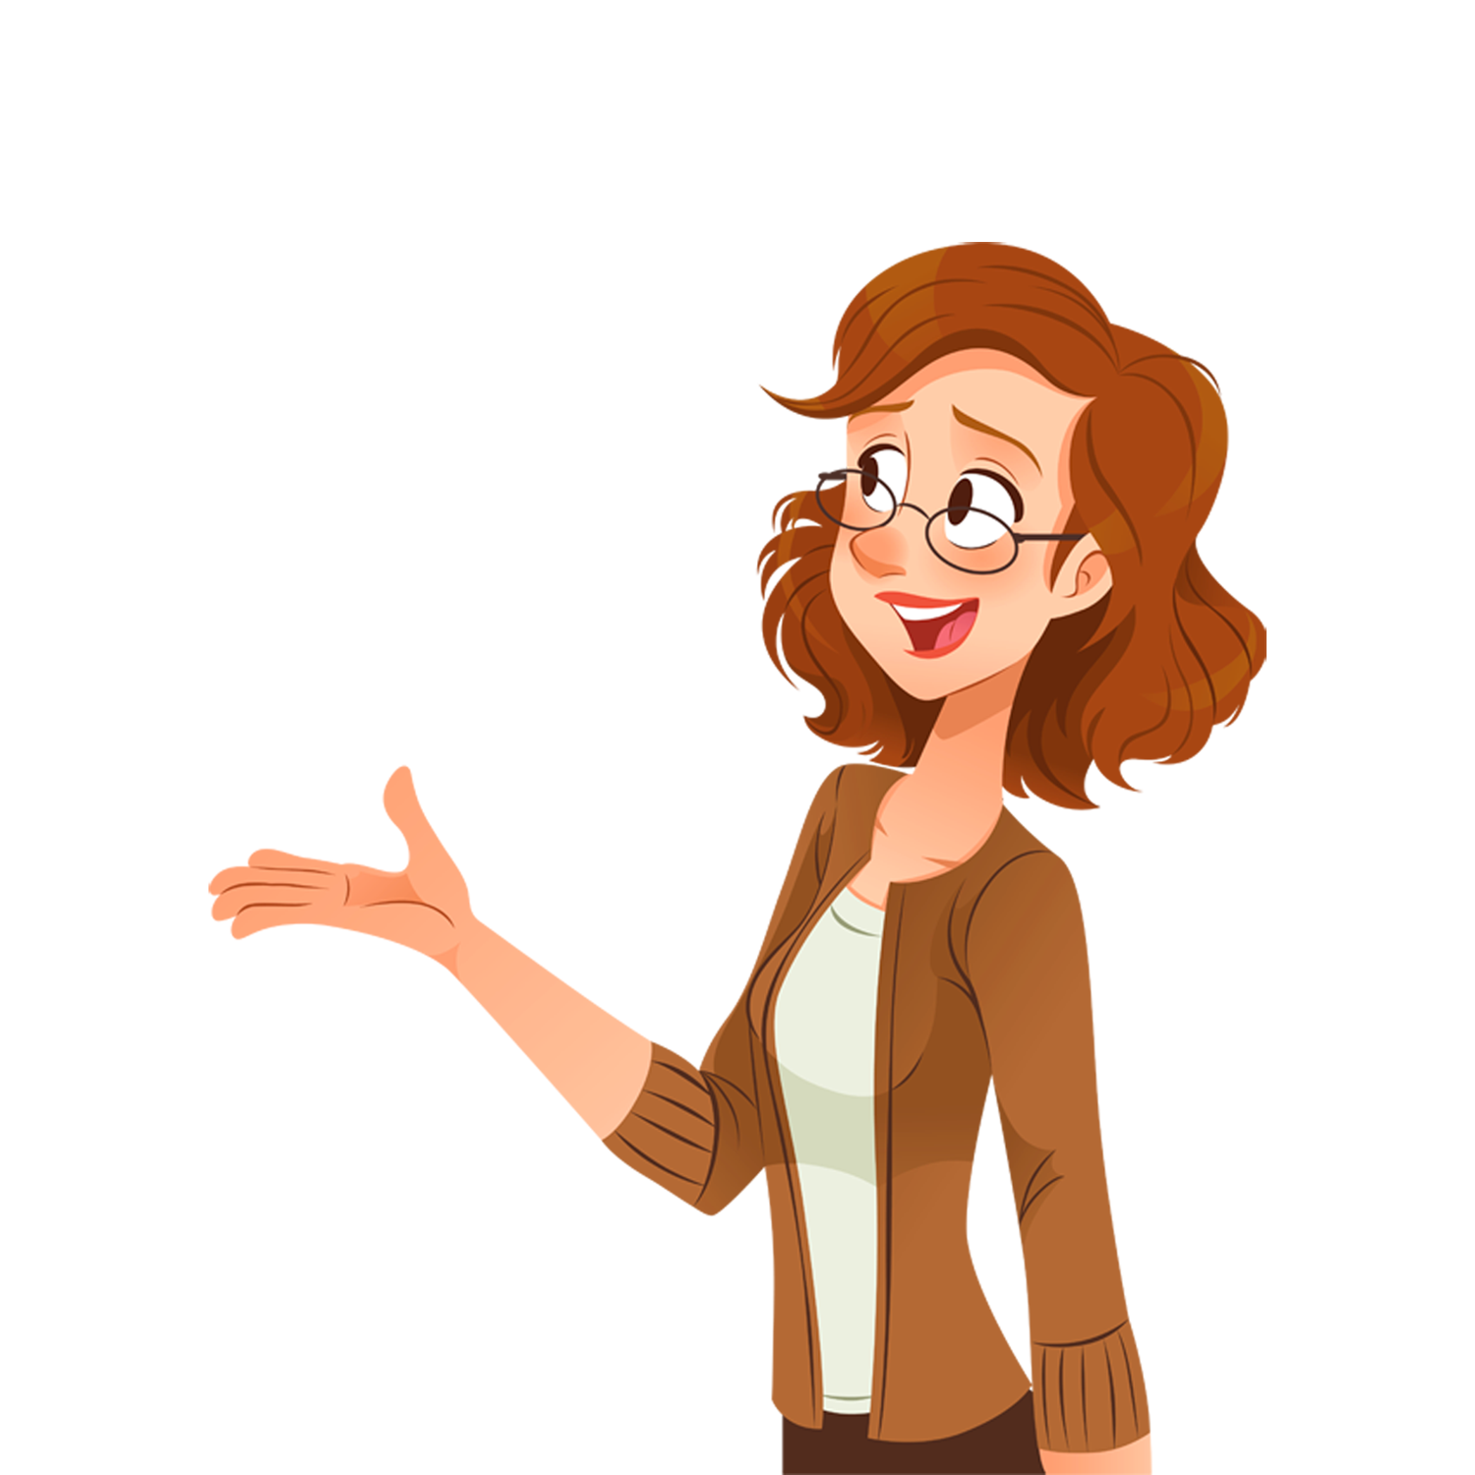
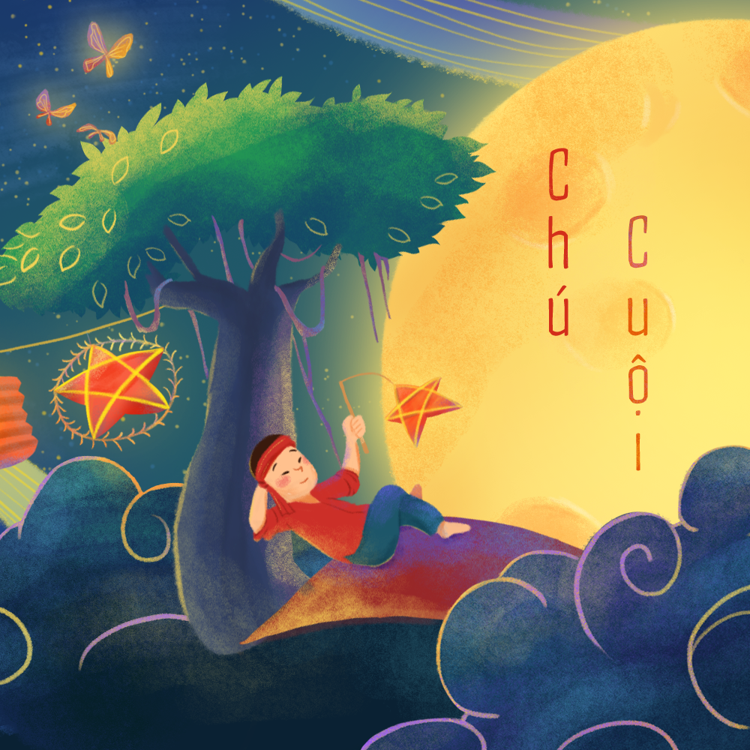
Bạn thích bài đọc nào nhất? Vì sao?
Bạn nhớ nhất hoặc thích nhất chi tiết
hoặc nhân vật nào trong bài đọc?
Bạn thích đoạn thơ hoặc đoạn văn nào nhất trong bài đọc

Slide 6


Slide 7





Nhím Nâu Vượt Đường

Slide 8
Cách chơi
Để giúp nhím nâu vượt qua con đường đầy khó khăn trở về với ngôi nhà của mình.
Các em học sinh sẽ trả lời từng câu hỏi tương ứng với từng chướng ngại vật trên đường.
Chúc các em loại bỏ được nhiều chướng ngại vật.

Slide 9





3
1

Slide 10

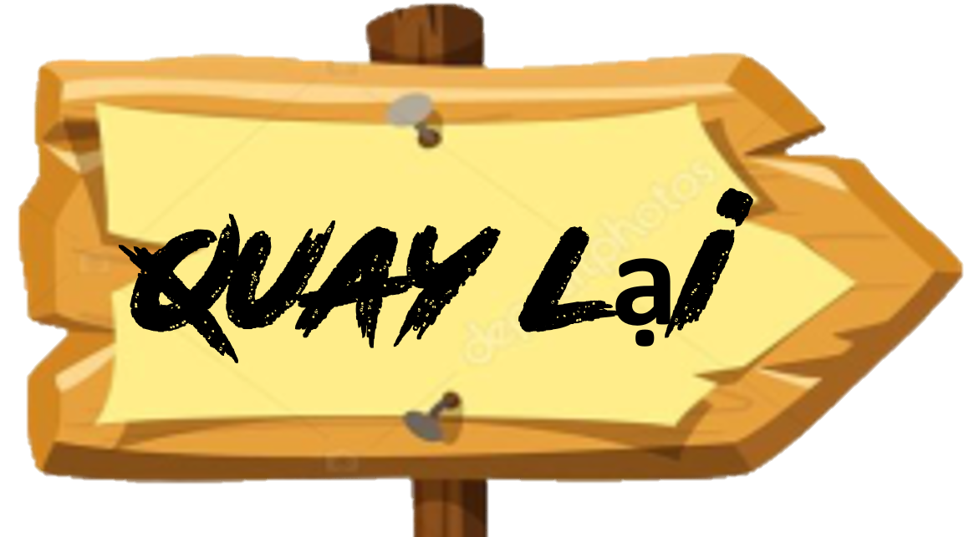
Câu Hỏi
15
14
13
12
11
10
9
8
7
6
5
4
3
2
1
0
Loại quả được nhắc đến trong bài “ Mai An Tiêm” là gì?
A. Quả dưa hấu
C. Quả dưa lê
B. Quả dưa bở
D. Quả dưa lưới

Slide 11
Câu Hỏi
15
14
13
12
11
10
9
8
7
6
5
4
3
2
1
0
Trong bài “ Cảm ơn anh Hà mã” bạn nào đã làm anh hà mã và cô hươu phật ý?
A. Bạn cún
C. Bạn nai
B. Bạn dê
D. Bạn sóc

Slide 12
Câu Hỏi
15
14
13
12
11
10
9
8
7
6
5
4
3
2
1
0
Ai là người “ bóp nát quả cam” trong bài cùng tên?
A. Trần Hưng Đạo
C. Trần Quốc Toản
B. Trần Thủ Độ
D. Trần Quốc Tuấn

Slide 13
Câu Hỏi
15
14
13
12
11
10
9
8
7
6
5
4
3
2
1
0
Trong bài “ Thư gửi bố ngoài biển đảo”
Bạn nhỏ viết thư cho bố khi nào?
A. Sau Tết
C. Ngày lễ 30 – 4
B. Trung Thu
D. Dịp gần Tết

Slide 14
Câu Hỏi
15
14
13
12
11
10
9
8
7
6
5
4
3
2
1
0
Trong bài “ chiếc rễ đa tròn” tại sao Bác cuộc chiếc rễ thành vòng tròn?
A. Để cây không sâu bệnh
C. Để cây lớn lên có vòng tròn lá
B. Để trồng dễ dàng
D. Để cây lớn nhanh

Slide 15
Câu Hỏi
15
14
13
12
11
10
9
8
7
6
5
4
3
2
1
0
Trong bài “ Truyện quả bầu” hai vợ chồng bắt được con gì?
A. Con cua
C. Con sóc nâu
B. Con dúi
D. Con chim sẻ

Slide 16
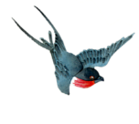


2. Trao đổi về các bài đã đọc. Nêu tên bài đã đọc, chi tiết, nhân vật hoặc đoạn văn, đoạn thơ mình yêu thích nhất.
Bài đọc em thích nhất là bài Chiếc rễ đa tròn. Bởi vì thông qua bài đọc này em lại biết thêm một câu chuyện hay về Bác Hồ. Chi tiết em thích nhất là chi tiết Bác Hồ tự tay trồng chiếc rễ đa.

Slide 17



GV ghi vào đây
GV ghi vào đây
GV ghi vào đây

Slide 18



